Slide 1
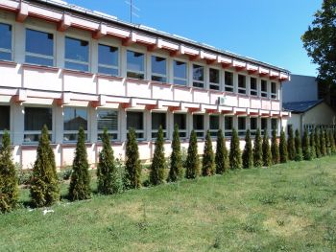
Druga srednja škola Beli Manastir Upisi u 1. razrede za školsku godinu 2019./2020. (prema planu upisa učenika za školsku godinu 2019./2020.)

Slide 2
Adresa, kontakti
Školska 3, 31300 Beli Manastir
Tel: 031/703-306
Fax: 031/705-206
http://www.ss-druga-bm.skole.hr
E-mail: tajnistvo@ss-druga-bm.skole.hr
Facebook – Druga srednja škola Beli Manastir

Slide 3
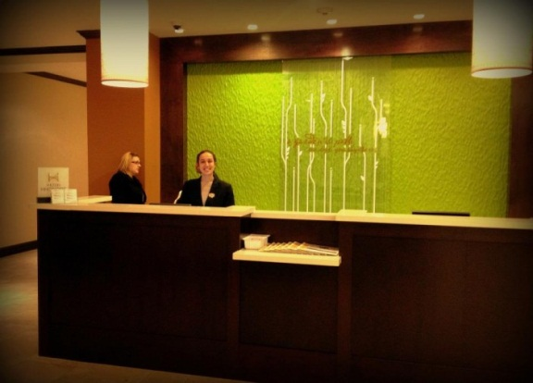
Četverogodišnja zanimanja
Ekonomist Upravni referent Hotelijersko-turistički tehničar Veterinarski tehničar

Slide 4
EKONOMIST
Poželjne osobine:
· komunikativnost
· želja za izazovima
· kreativno i intelektualno radoznali
· rad u timu
· interes za poduzetničke aktivnosti, bankarske poslove, marketing
Mogućnost zapošljavanja:
· bankarski poslovi, poslovi u osiguravajućim kućama i investicijskim fondovima
· financijski poslovi, knjigovodstveni i računovodstveni poslovi
· administrativni poslovi
· vladine organizacije
· otvaranje vlastite tvrtke
Mogućnost daljnjeg školovanja na učilištima i fakultetima

Slide 5
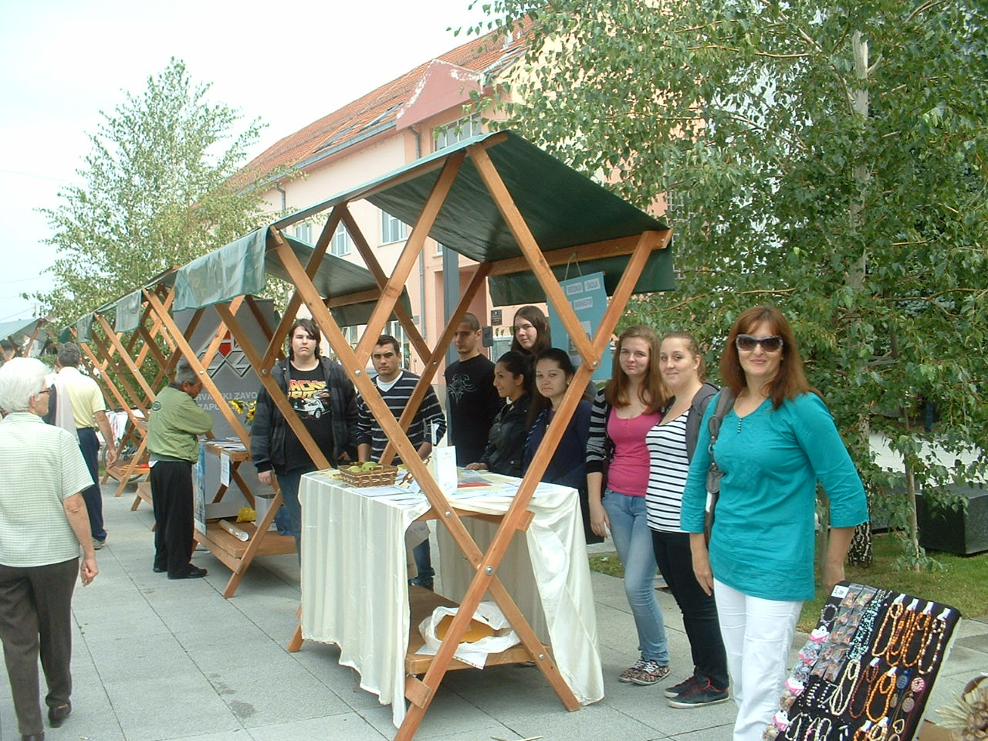
Ekonomisti Druge srednje škole Beli Manastir – Obrtnički sajam u Belom Manastiru

Slide 6
UPRAVNI REFERENT
Poželjne osobine:
· strpljivost u radu sa strankama
· razvijene govorne i komunikacijske vještine
· interes za strane jezike
Mogućnost zapošljavanja:
· administrativni poslovi u tijelima državne uprave i lokalne samouprave
· rad u pravosuđu
· poslovi u raznim ustanovama (matični uredi, pisarnice, zemljišno-knjižni uredi, zdravstvo, ministarstva, mirovinsko osiguranje)
Mogućnost daljnjeg školovanja na učilištima i fakultetima

Slide 8
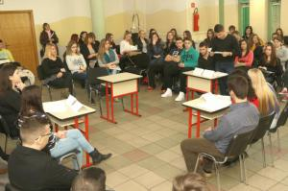
SIMULIRANO SUĐENJE

Slide 9
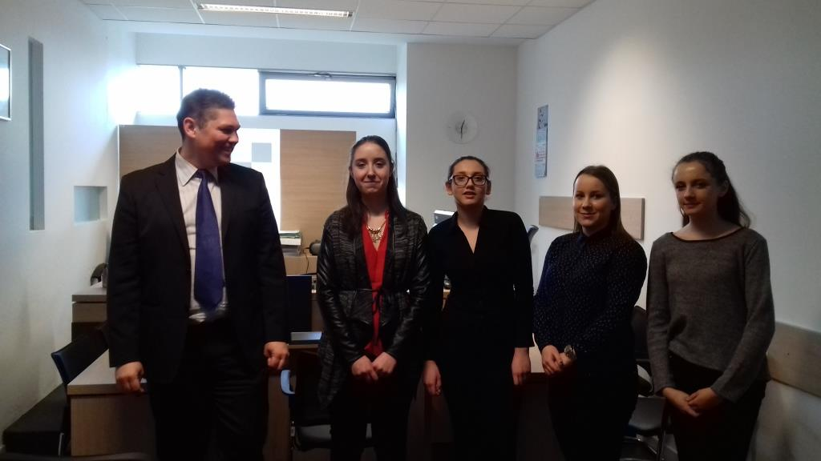
SIMULIRANO SUĐENJE – DRŽAVNA RAZINA

Slide 10
HOTELIJERSKO - TURISTIČKI TEHNIČAR
Poželjne osobine:
· uslužnost
· verbalne sposobnosti
· dobra koncentracija
· otvorenost u kontaktima s ljudima
· želja za učenjem stranih jezika
Mogućnost zapošljavanja:
· turističke agencije i uredi
· putničke i prijevozničke agencije
· u hotelima i kampovima na recepcijama
· ostali poslovi vezani za boravak gostiju
· tijela lokalne samouprave koja se bave unaprjeđenjem turističke ponude
Mogućnost daljnjeg školovanja na učilištima i fakultetima

Slide 11
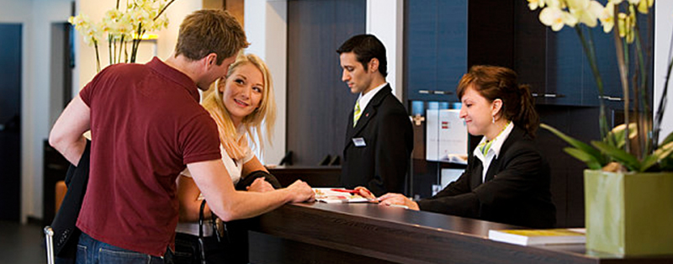

Slide 12
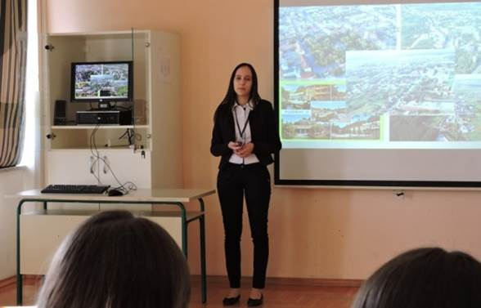
GASTRO

Slide 13
VETERINARSKI TEHNIČAR
Poželjne osobine:
dobar vid i sluh
dobra koordinacija pokreta i brzina
osjećaj odgovornosti
sposobnost za ophođenje sa životinjama i ljudima
ljubav prema životinjama
Mogućnost zapošljavanja:
veterinarske ambulante, stanice, bolnice i klinike
trgovine koje se bave prodajom kućnih ljubimaca i hrane za kućne ljubimce
poduzeća koja se bave proizvodnjom mesa i mesnih proizvoda
na farmama, lovištima, ribnjacima i sl.
Mogućnost daljnjeg školovanja na učilištima i fakultetima

Slide 14
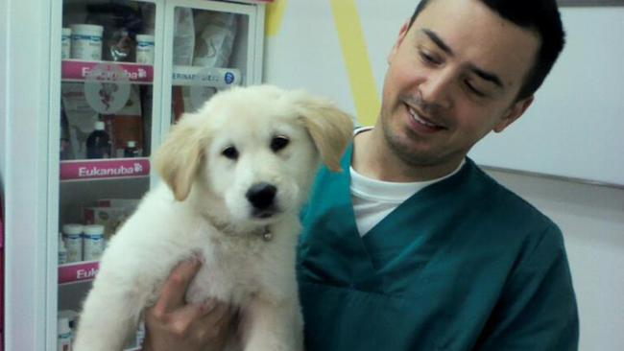

Slide 15
Bodovni prag – četverogodišnja zanimanja
Za upis u 1. razred vrednuju se i boduju:
Prosjeci svih zaključnih ocjena svih nastavnih predmeta na dvije decimale u posljednja četiri razreda osnovnog obrazovanja
Taj se prosjek zbraja sa zaključnim ocjenama u posljednja dva razreda osnovnog obrazovanja iz sljedećih nastavnih predmeta: HRVATSKI JEZIK, MATEMATIKA I PRVI STRANI JEZIK te TRIJU nastavnih predmeta VAŽNIH za nastavak obrazovanja u pojedinim vrstama obrazovnih programa
Na takav je način moguće steći najviše 80 bodova
- za četverogodišnja zanimanja neće biti minimalnog bodovnog praga

Slide 16
Nastavni predmeti VAŽNI za nastavak obrazovanja po zanimanjima
EKONOMIST,
UPRAVNI REFERENT:
POVIJEST, GEOGRAFIJA, TEHNIČKA KULTURA
HOTELIJERSKO-TURISTIČKI TEHNIČAR:
POVIJEST, GEOGRAFIJA, LIKOVNA KULTURA
VETERINARSKI TEHNIČAR:
BIOLOGIJA, KEMIJA, TEHNIČKA KULTURA

Slide 17
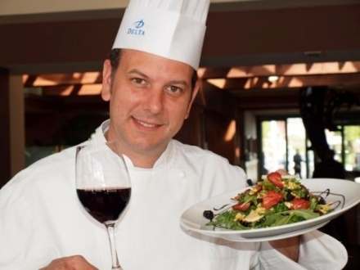
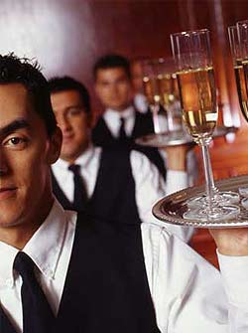
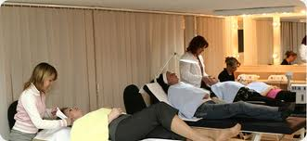
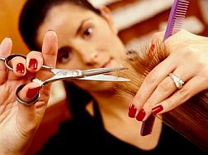
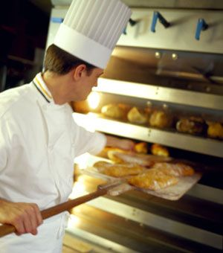
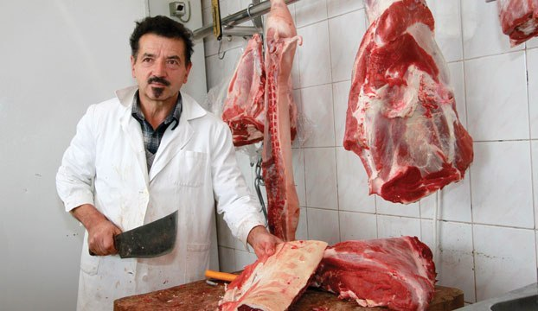
Trogodišnja zanimanja
1. Konobar
2. Kuhar
3. Frizer-jmo
4. Kozmetičar-jmo
5. Mesar
6. Pekar

Slide 18
KONOBAR
Poželjne osobine:
· tjelesna spretnost
· usklađeni pokreti
· interes za stranim jezicima
· strpljivost u radu s ljudima
Mogućnost zapošljavanja:
· restorani i hoteli
· caffe barovi
· cocktail barovi
· noćni klubovi
· turistička obiteljska gospodarstva
· vođenje vlastitog ugostiteljskog objekta

Slide 19
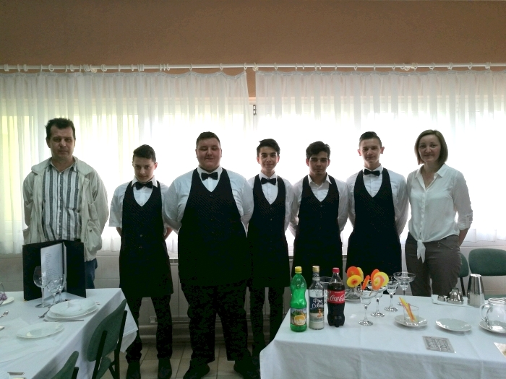
Konobari Druge srednje škole Beli Manastir - promidžba škole

Slide 20
FRIZER - JMO
Poželjne osobine:
· interes za modu i modne trendove
· izražen smisao za estetiku
· urednost
· komunikativnost
· strpljivost i ljubaznost
Mogućnost zapošljavanja:
· frizerski saloni
· televizija, kazalište, film
· vođenje vlastitog frizerskog salona

Slide 21
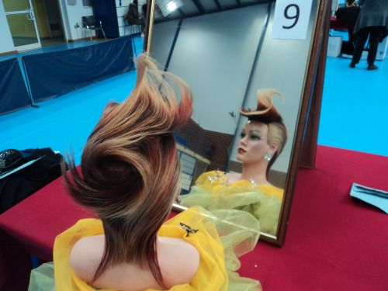

Slide 22
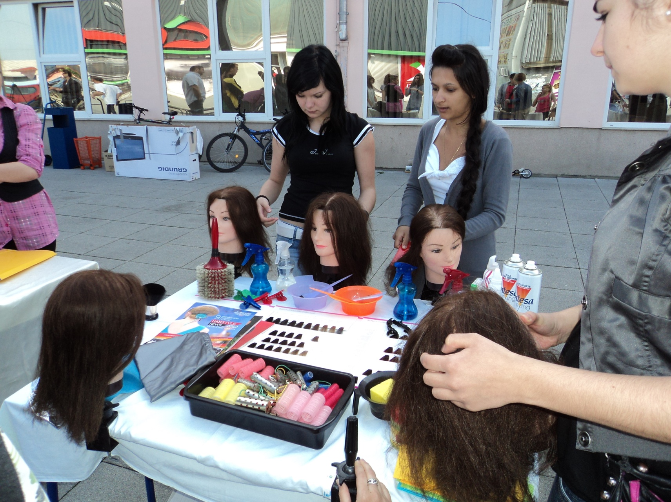
Frizerke Druge srednje škole Beli Manastir – Želim biti majstor, Beli Manastir

Slide 23
KOZMETIČAR - JMO
Poželjne osobine:
· dobar vid
· sposobnost razlikovanja boja i nijansi
· izražen smisao za estetiku
· urednost
· komunikativnost
· strpljivost i ljubaznost
Mogućnost zapošljavanja:
· kozmetički saloni
· usluge dekorativnog i korektivnog šminkanja
· televizija, kazalište, film
· vođenje vlastitog kozmetičkog salona

Slide 24
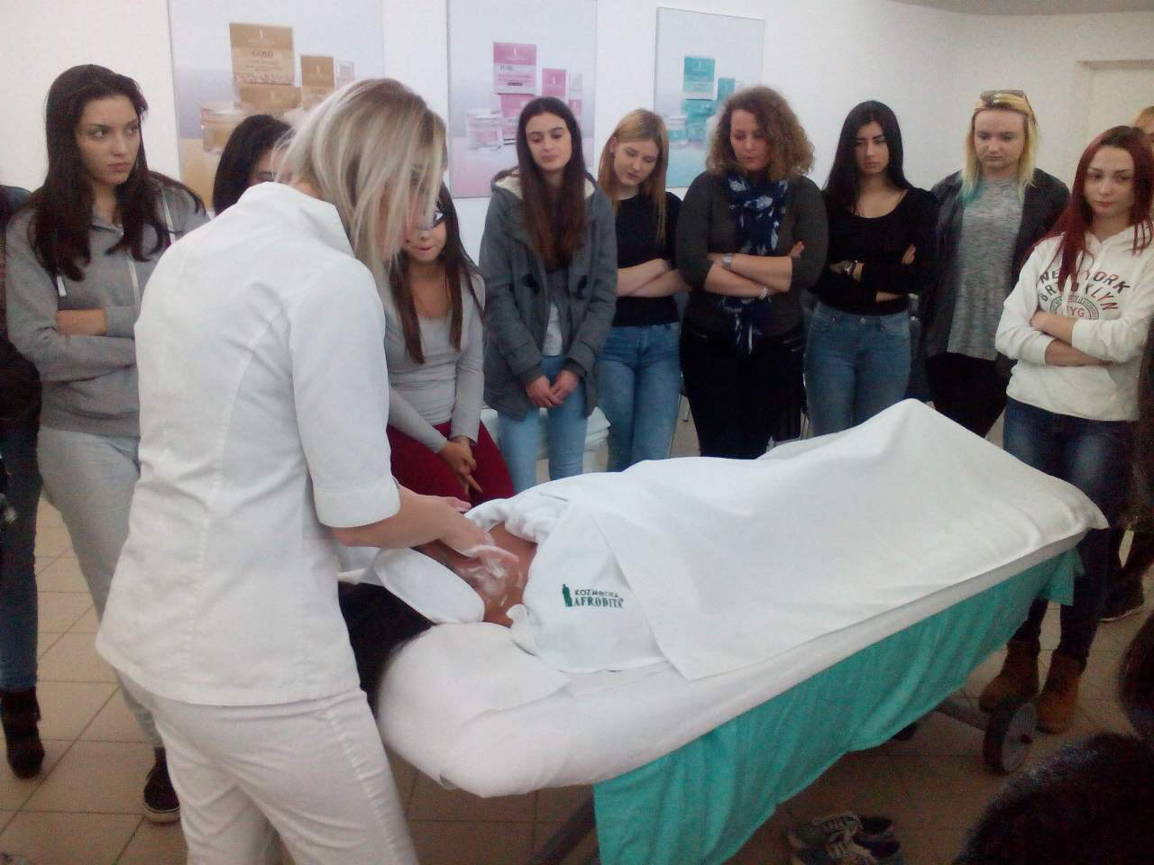

Slide 25
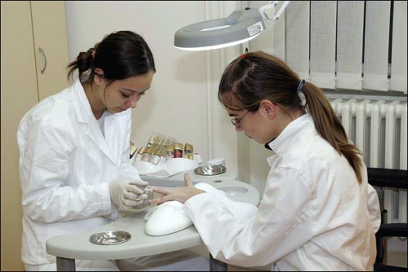

Slide 26
KUHAR
Poželjne osobine:
· tjelesno zdravlje
· spretnost
· razvijeni osjeti okusa i mirisa
· urednost
· smisao za estetiku
· kreativnost
Mogućnost zapošljavanja:
· restorani
· hoteli
· turistička obiteljska gospodarstva
· ostali ugostiteljski objekti
· vođenje vlastitog ugostiteljskog objekta

Slide 27
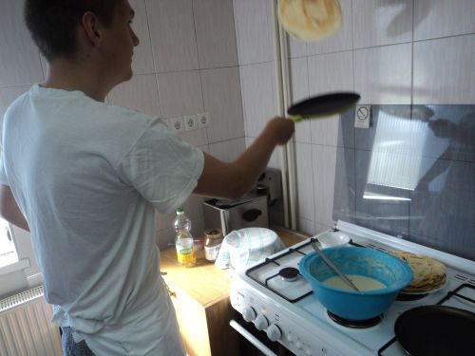

Slide 28
MESAR
Poželjne osobine:
snažnija tjelesna građa
tjelesna izdržljivost i spretnost ruku
dobar vid
raspoznavanje boja
mirisna i okusna osjetljivost
Mogućnost zapošljavanja:
klaonice
obrtničke radnje
industrije za preradbu mesa
prodavaonice mesa i mesnih prerađevina
samostalni obrt

Slide 29
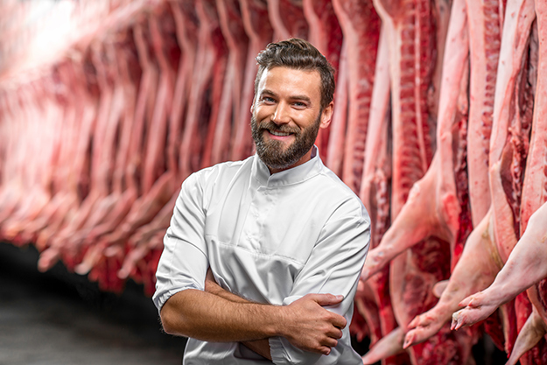

Slide 30
PEKAR
Poželjne osobine:
dobar vid i sluh
spretnost i osjetljivost ruku i prstiju
smisao za oblikovanje
razvijen osjet okusa i mirisa
tjelesna snaga i izdržljivost
odgovornost i samostalnost u radu
pedantnost
Mogućnost zapošljavanja:
pogoni za industrijsku proizvodnju kruha i peciva
privatni obrti
vlastiti pekarski obrt

Slide 31
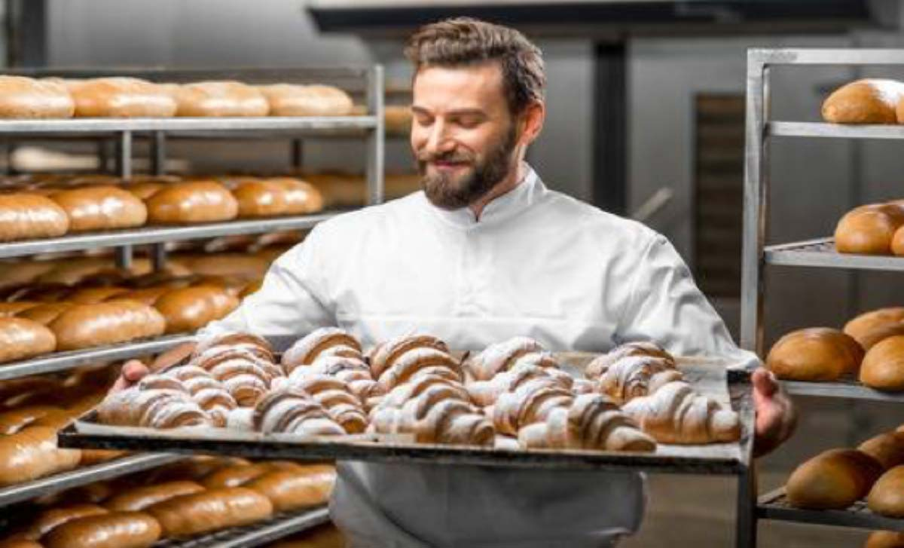

Slide 32
Vrednovanje i bodovanje – trogodišnja zanimanja
Za upis u 1. razred vrednuju se i boduju:
Prosjeci svih zaključnih ocjena svih nastavnih predmeta na dvije decimale u posljednja četiri razreda osnovnog obrazovanja
Taj se prosjek zbraja sa zaključnim ocjenama u posljednja dva razreda osnovnog obrazovanja iz sljedećih nastavnih predmeta: HRVATSKI JEZIK, MATEMATIKA I PRVI STRANI JEZIK
Minimalni broj bodova ne utvrđuje se za trogodišnja zanimanja

Slide 33
Izvanastavne aktivnosti koje djeluju u našoj školi
Športski klub ‘’Folis’’
Učenička zadruga ‘’Baranja’’
Novinarska i recitatorska skupina
Jezičari
Klub mladih ekonomista
Vježbeničke tvrtke
Ekolozi
Informatičari
Vremeplov
Pripreme za državnu maturu

Slide 34
Izvanastavne aktivnosti koje djeluju u našoj školi
Preventivni programi (prevencija nasilja, ovisnosti, zdravstvena zaštita)
Humanost na djelu
Projekt građanin
Simulirano suđenje
Arheologija u školi
Moja baština
Stručni posjeti i izleti
Obilježavanje prigodnih datuma i blagdana

Slide 35
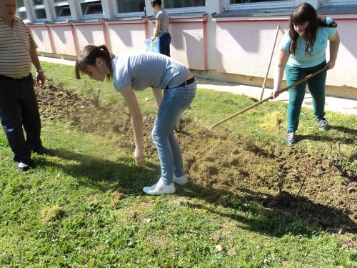
Ekolozi

Slide 36
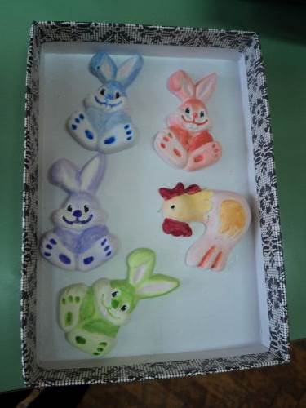
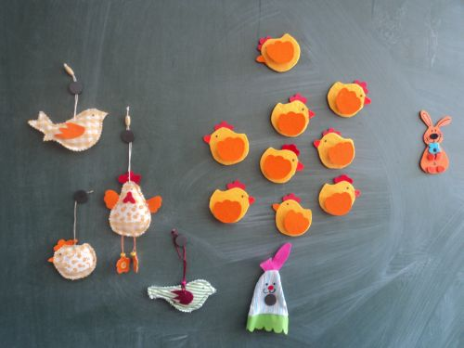
Učenička zadruga ‘Baranja’

Slide 37
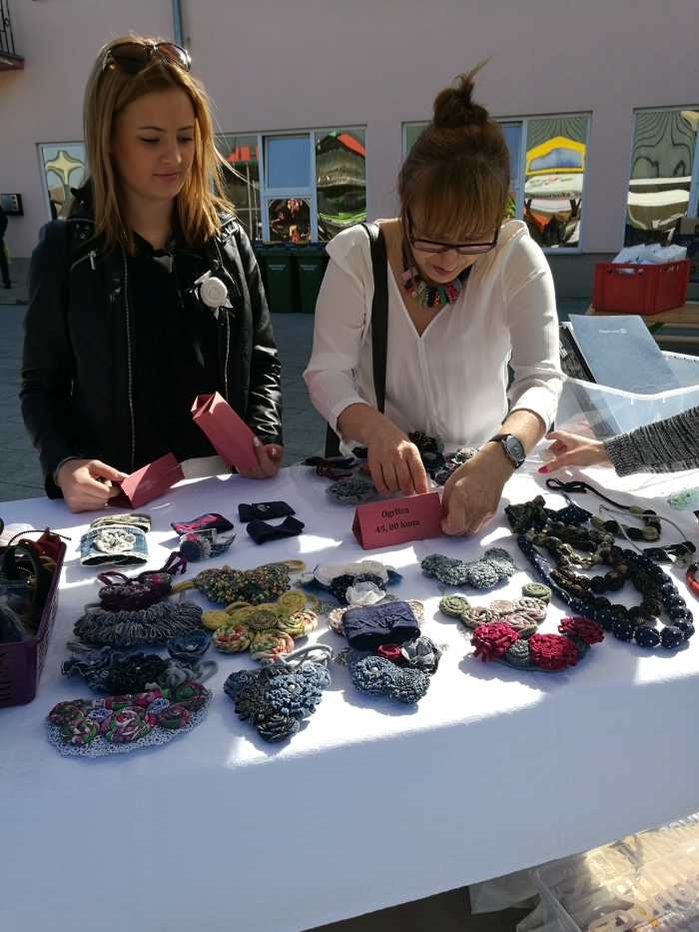
Eko-nakit

Slide 38
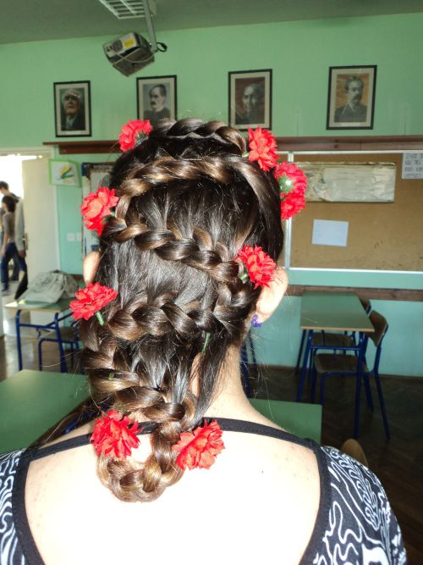
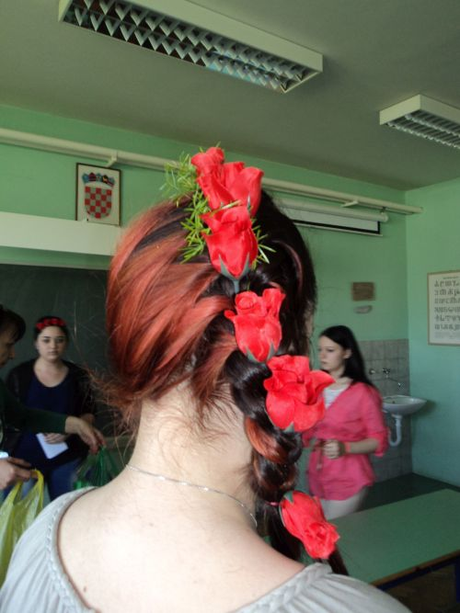
Osobne usluge frizera

Slide 39
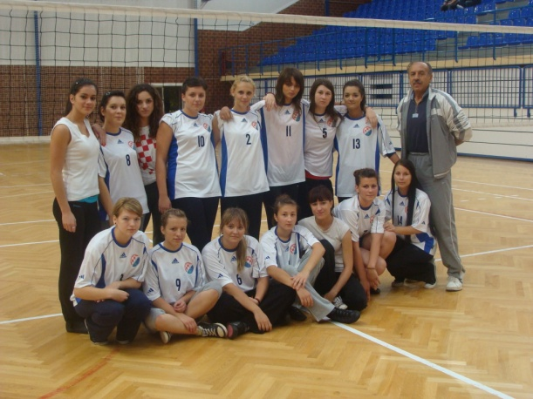
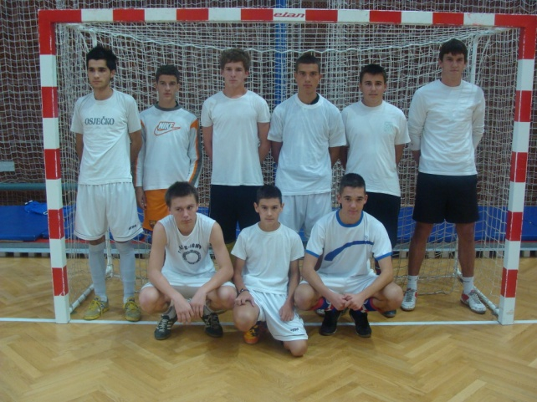
Školski sportski klub – ‘Folis’

Slide 40
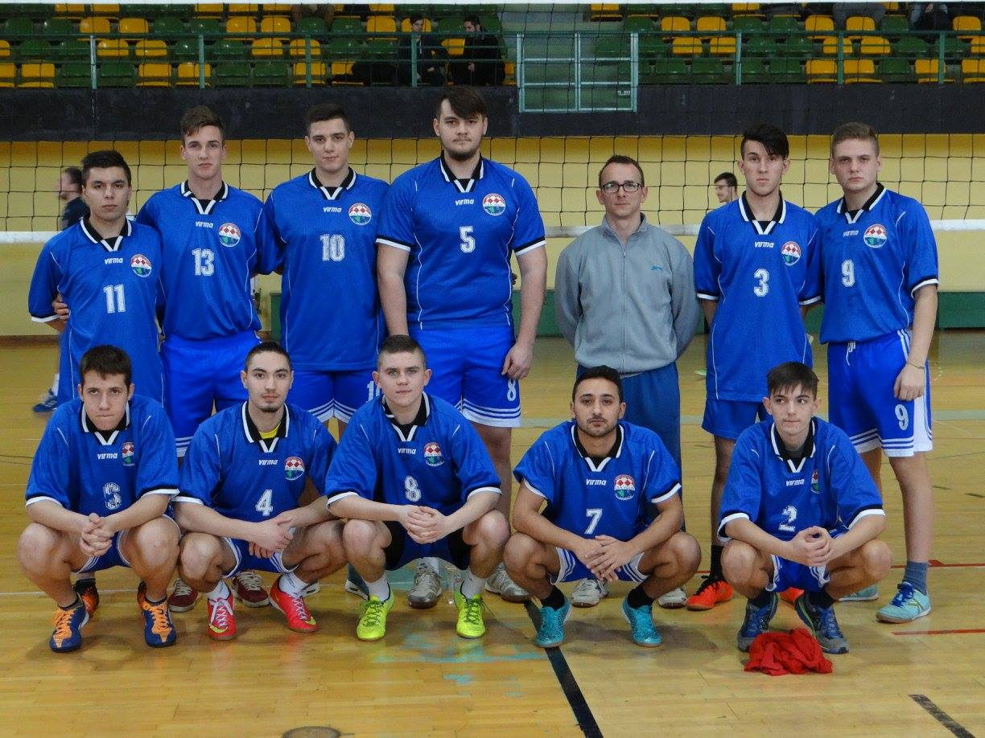

Slide 41
Neki od projekata koji se provode u našoj školi
Stop nasilju među djecom, Unicef
Međunarodna Eko-škola
Projekt građanin
Baranjski divani
Humanost na djelu
Program zdravstvene zaštite i prevencije ovisnosti
Zdrav za 5
Oboji svijet
Simulirano suđenje
Baština u mojoj kuhinji
Ponos domovine
Biti bolji – ‘’Be better’’
Europski projekti

Slide 42
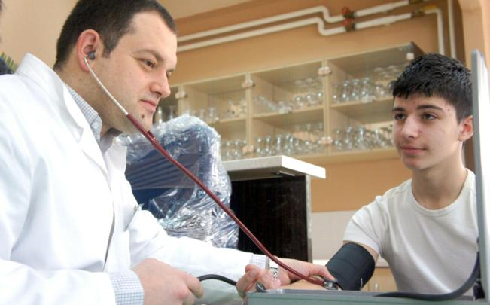
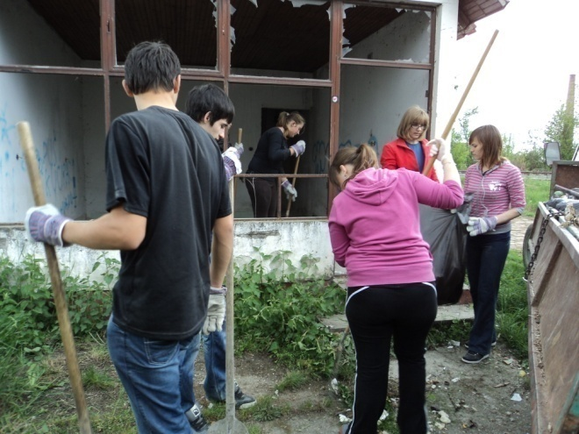
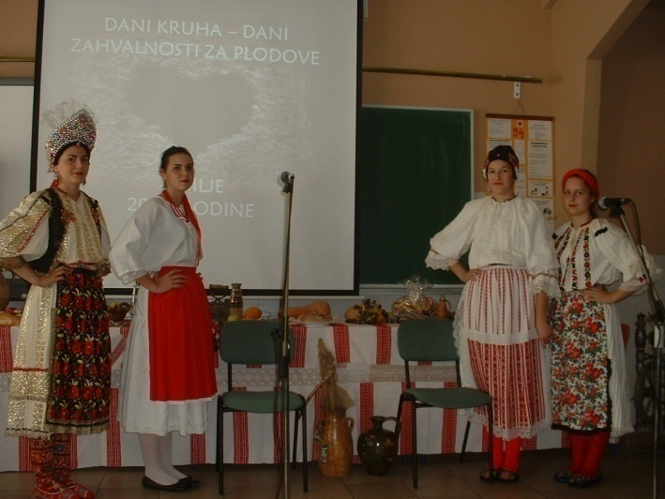
Eko-škola
Škola bez nasilja
Zelena čistka
Prehrambene navike
adolescenata
Dani kruha

Slide 43
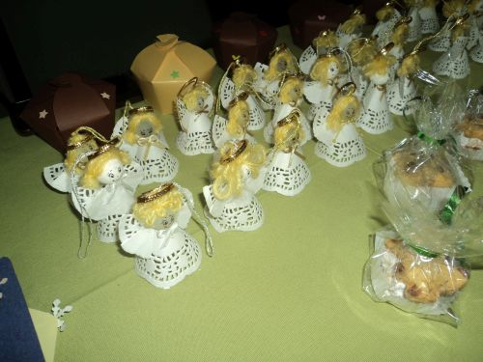
Humanost na djelu

Slide 44
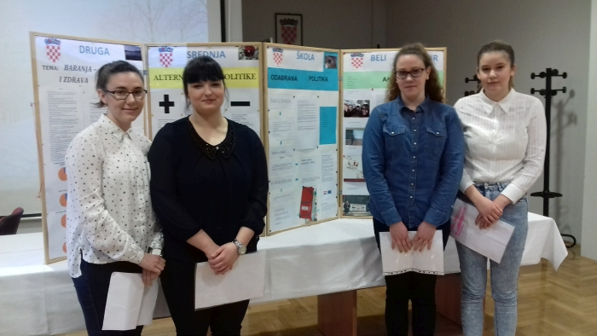
Sudjelovanje u Projektu građanin

Slide 45
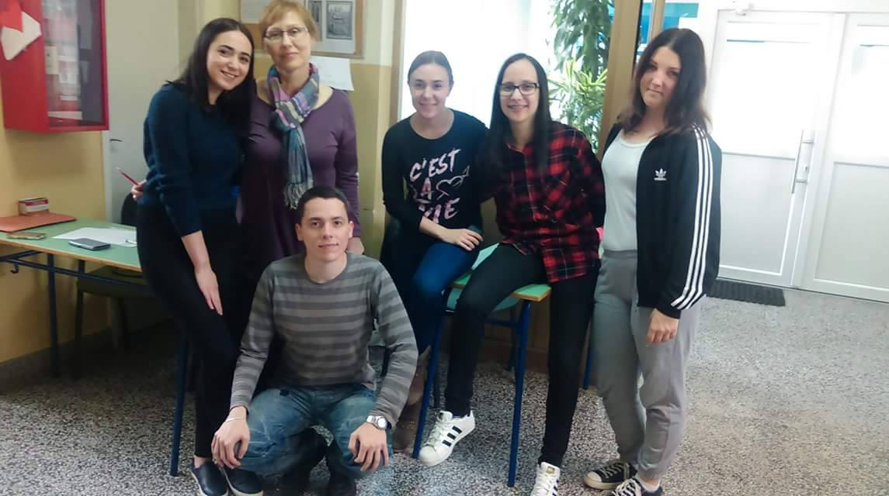
VOLONTERI

Slide 46
Državna matura
Pripreme za državnu maturu
Fakulteti
Nastavak obrazovanja

Slide 47
DOBRODOŠLI
u
Drugu srednju školu Beli Manastir!

